Slide 1
Особенности реализации программы
внеурочной деятельности
в МАОУ СОШ№3
г.Усть-Лабинска
Зам.директора по ВР Е.Н. Сидоренко

Slide 2
Задачи ВД:
Обеспечение благоприятной адаптации пятиклассника;
Оптимизирование учебной нагрузки обучающихся;
Выявление интересов, склонностей, способностей, возможностей учащихся к разным видам деятельности;
Развитие опыта творческой деятельности;
Расширение общения с социумом

Slide 3
Материально-техническая база
Спортивный зал со спортивным инвентарем;
Актовый зал;
Игровая комната;
Музыкальная техника;
Демонстрационные кабинеты с необходимым проекционным и мультимедийным оборудованием;
Компьютерный класс;
Библиотека.

Slide 4
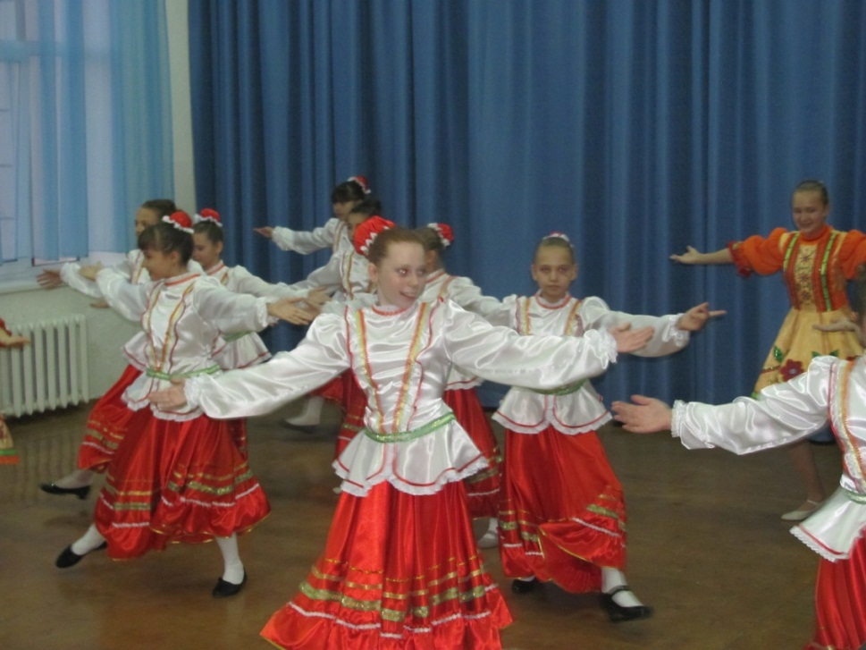
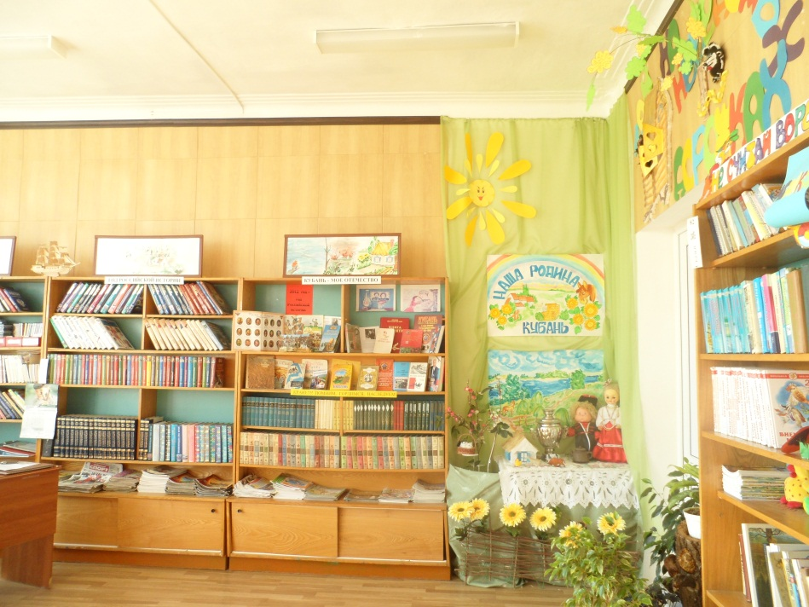
Актовый зал
Библиотека

Slide 5
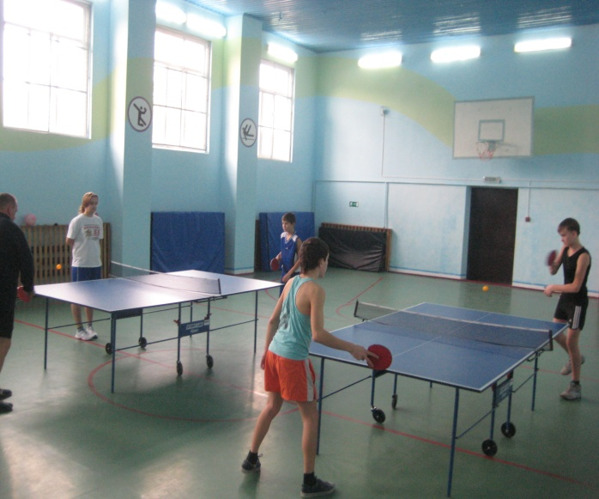
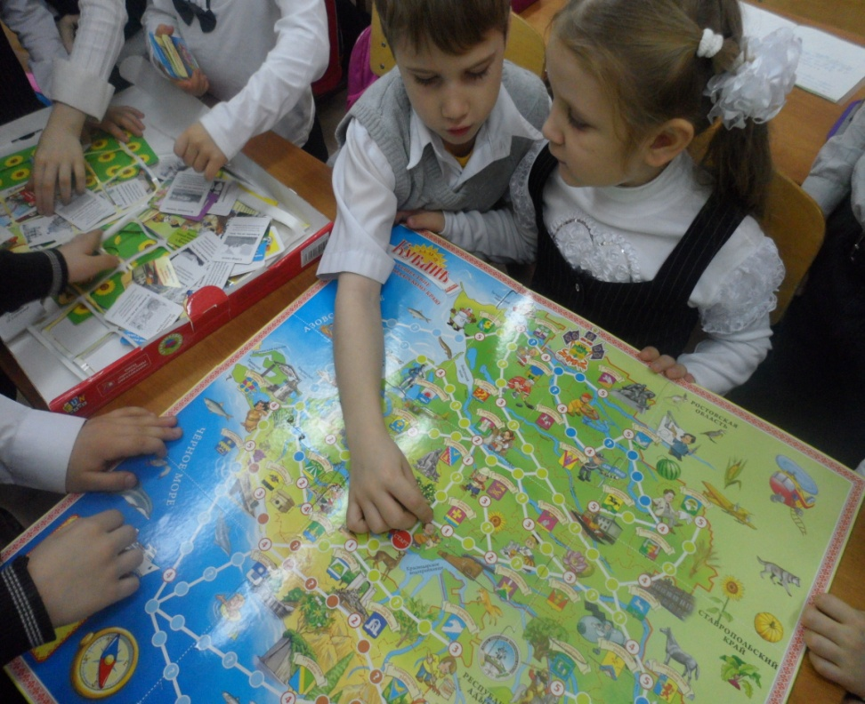
Спортивный зал
Настольная игра «Кубань»

Slide 6
Внеурочная деятельность
Еженедельные «Интенсивы»
внеурочные
занятия

Slide 7
Направления ВД:
№/п | Направление деятельности | Название подпрограммы | Кол-во часов в неделю | Всего часов в год
1 | Спортивно-оздоровительное | «Быстрее, выше, сильнее» (баскетбол) | 1 | 34
2 | Общеинтеллектуальное | Естествознание (в 5а) | 2 | 68
3 | Общекультурное | «Прикладное творчество» | 1 | 34
4 | Общекультурное | «Литературная гостиная» | 1 | 34
5 | Духовно-нравственное | «Поющие сердца» | 1 | 34

Slide 8
Расписание внеурочной деятельности

Slide 9
«Интенсивы»
Интенсив внеурочной деятельности – это форма внеурочной деятельности, при которой в ограниченный временной срок происходит максимальное формирование определенного социального опыта.

Slide 10
План «интенсива»

Slide 11
Расписание «интенсива»

Slide 12
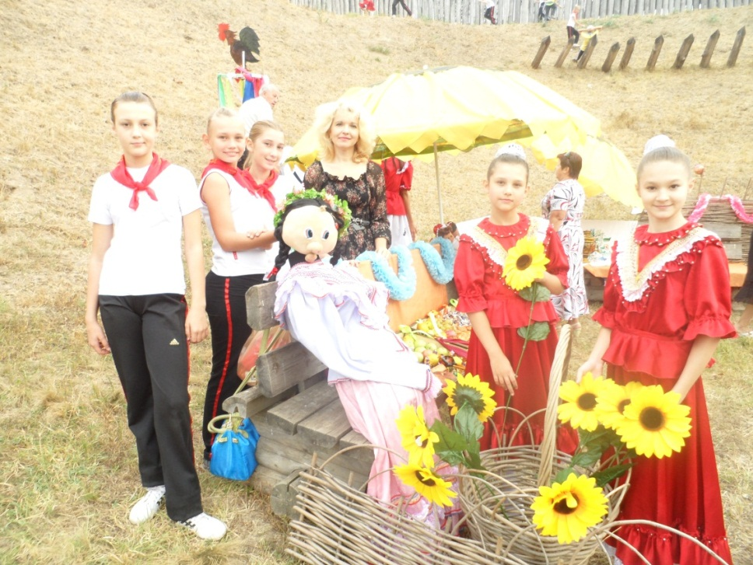
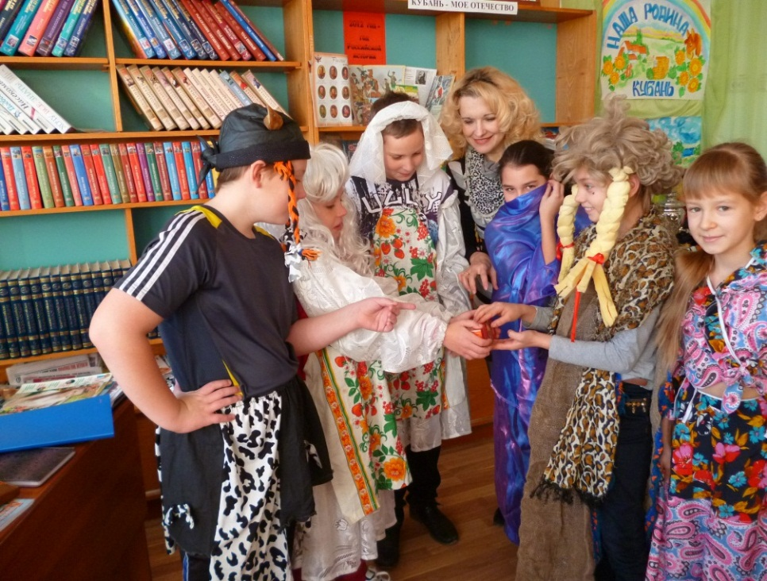
Квест-игра на Александровской крепости
«Колядки»

Slide 13
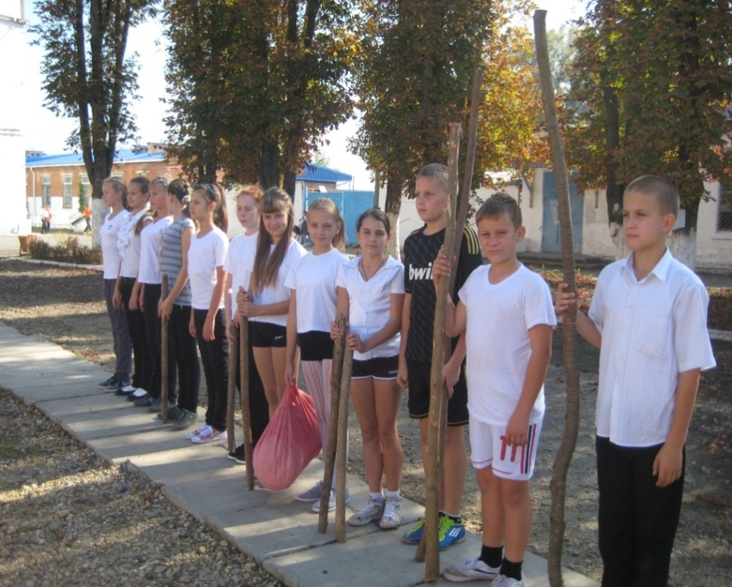
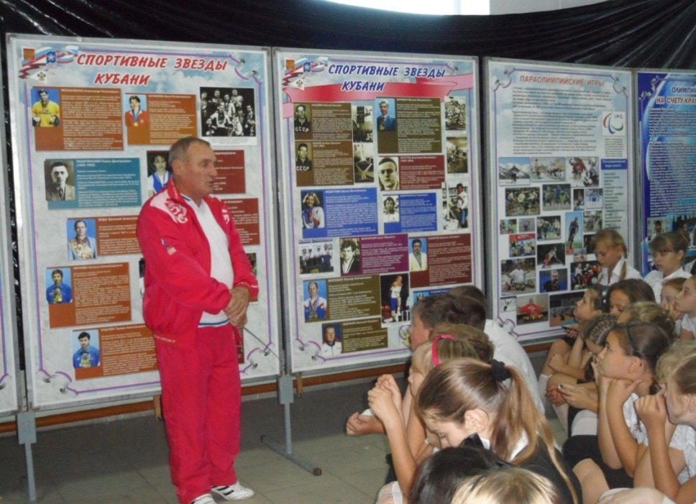
Встреча с известными спортсменами
Туристический слёт

Slide 14
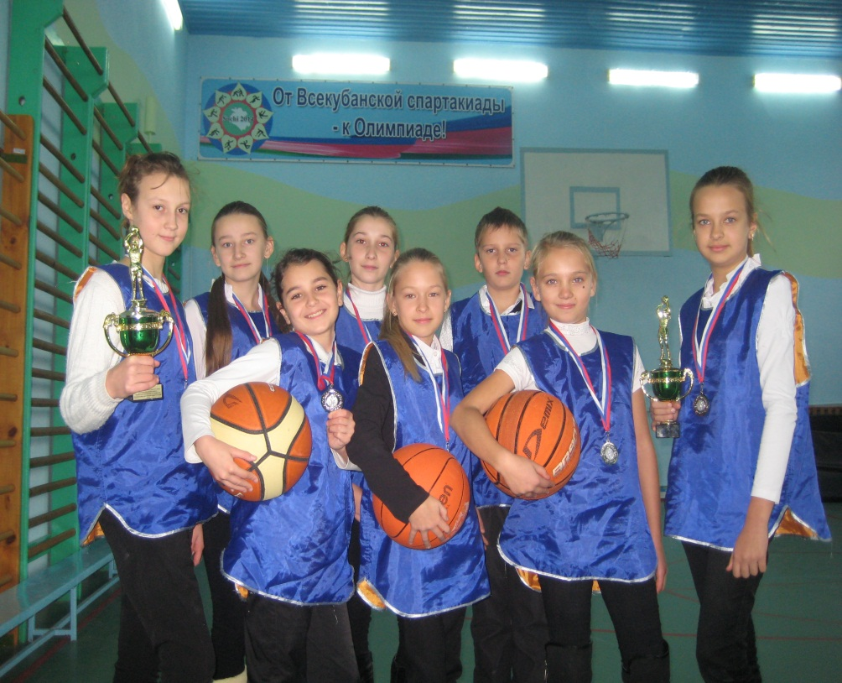
Результаты:

Slide 15
Спасибо за внимание

